Slide 2
BÀI 19. TỪ TRƯỜNG
BÀI 19: TỪ TRƯỜNG
I
TỪ TRƯỜNG
NAM CHÂM
II
TỪ TÍNH CỦA DÂY DẪN CÓ DÒNG ĐIỆN
III
TỪ TRƯỜNG
IV
ĐƯỜNG SỨC TỪ

Slide 3
BÀI 19: TỪ TRƯỜNG
I. Nam châm
1. Khái niệm
Nam châm là những chất có khả năng hút sắt.
II. Từ tính của dây dẫn có dòng điện
MANGAN
Đisprôsium
SẮT
Gađôlinium
III. Từ trường
NIKEN
CÔBAN
IV. Đường sức từ
S
N
NAM CHÂM

Slide 4
BÀI 19: TỪ TRƯỜNG
1. Khái niệm
I. Nam châm
Nam châm có 2 cực:
+ Cực Bắc : N (North)
+ Cực Nam : S (South)
II. Từ tính của dây dẫn có dòng điện
Hút sắt yếu
III. Từ trường
Cực
Cực
S
N
IV. Đường sức từ
Hút sắt mạnh

Slide 5
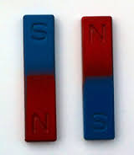
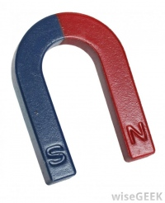
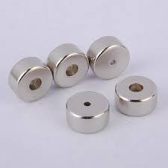
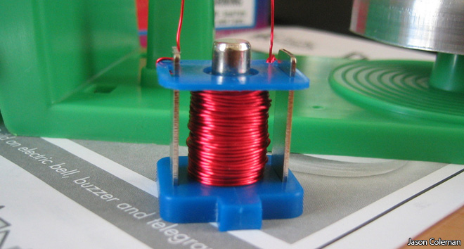
BÀI 19: TỪ TRƯỜNG
1. Khái niệm
I. Nam châm
II. Từ tính của dây dẫn có dòng điện
Nam châm thẳng
Nam châm chữ U
III. Từ trường
IV. Đường sức từ
Nam châm tròn
Nam châm điện

Slide 6
BÀI 19: TỪ TRƯỜNG
I. Nam châm
2. Đặc điểm
- Hai cực của nam châm đặt gần nhau:
+ Cùng cực, đẩy nhau.
+ Khác cực, hút nhau.
- Lực tương tác đó gọi là lực từ và các nam châm có từ tính.
I. Nam châm
II. Từ tính của dây dẫn có dòng điện
III. Từ trường
S
N
N
S
IV. Đường sức từ
S
N
S
N

Slide 7
BÀI 19: TỪ TRƯỜNG
Nam châm tác dụng lực lên dòng điện
I. Nam châm
I. Nam châm
II. Từ tính của dây dẫn có dòng điện
S
N
F
III. Từ trường
Dung dịch đẫn điện
IV. Đường sức từ

Slide 8
BÀI 19: TỪ TRƯỜNG
I. Nam châm
Hai dòng điện tương tác với nhau
II. Từ tính của dây dẫn có dòng điện
III. Từ trường
I
IV. Đường sức từ

Slide 9
BÀI 19: TỪ TRƯỜNG
Hai dòng điện tương tác với nhau
I. Nam châm
I. Nam châm
$$⟹$$
Kết luận:
Giữa hai nam châm, giữa hai dòng điện,
giữa nam châm và dòng điện có lực tương tác; những lực ấy gọi là lực từ. Ta nói dòng điện và nam châm có từ tính.
II. Từ tính của dây dẫn có dòng điện
III. Từ trường
IV. Đường sức từ

Slide 10
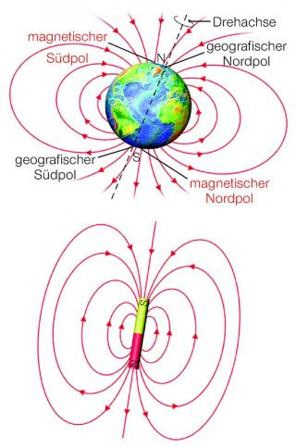
BÀI 19: TỪ TRƯỜNG
I. Nam châm
1. Định nghĩa
Từ trường là một dạng vật chất tồn tại trong không gian mà biểu hiện là sự xuất hiện của lực tác dụng lên một dòng điện hay một nam châm đặt trong đó.
II. Từ tính của dây dẫn có dòng điện
III. Từ trường
IV. Đường sức từ

Slide 11
BÀI 19: TỪ TRƯỜNG
I. Nam châm
Quy ước hướng của từ trường
Hướng của từ trường tại một điểm là hướng Nam - Bắc của kim nam châm nhỏ nằm cân bằng tại điểm đó.
II. Từ tính của dây dẫn có dòng điện
N
S
III. Từ trường
IV. Đường sức từ

Slide 12
BÀI 19: TỪ TRƯỜNG
1. Định nghĩa
Đường sức từ là những đường vẽ trong không gian có từ trường, sao cho tiếp tuyến tại mỗi điểm có hướng trùng với hướng của từ trường tại điểm đó.
I. Nam châm
I. Nam châm
II. Từ tính của dây dẫn có dòng điện
III. Từ trường
IV. Đường sức từ

Slide 13
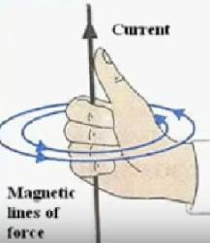
BÀI 19: TỪ TRƯỜNG
2. Các ví dụ về đường sức từ
I. Nam châm
I. Nam châm
a. Từ trường của dòng điện thẳng rất dài
II. Từ tính của dây dẫn có dòng điện
Quy tắc nắm bàn tay phải
III. Từ trường
IV. Đường sức từ

Slide 14
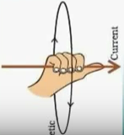
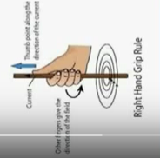
BÀI 19: TỪ TRƯỜNG
1. Định nghĩa
I. Nam châm
I. Nam châm
2. Các ví dụ về đường sức từ
a. Từ trường của dòng điện thẳng rất dài
II. Từ tính của dây dẫn có dòng điện
Quy tắc nắm bàn tay phải
III. Từ trường
IV. Đường sức từ

Slide 15
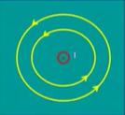
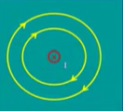
BÀI 19: TỪ TRƯỜNG
1. Định nghĩa
I. Nam châm
I. Nam châm
2. Các ví dụ về đường sức từ
a. Từ trường của dòng điện thẳng rất dài
II. Từ tính của dây dẫn có dòng điện
Quy tắc nắm bàn tay phải
III. Từ trường
IV. Đường sức từ
Dòng điện thẳng có chiều hướng từ trong ra ngoài mặt phẳng
Dòng điện thẳng có chiều từ ngoài vào trong mặt phẳng

Slide 16
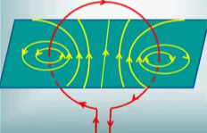
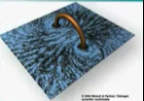
BÀI 19: TỪ TRƯỜNG
1. Định nghĩa
I. Nam châm
I. Nam châm
2. Các ví dụ về đường sức từ
a. Từ trường của dòng điện thẳng rất dài
II. Từ tính của dây dẫn có dòng điện
Quy tắc nắm bàn tay phải
III. Từ trường
IV. Đường sức từ
Các đường sức từ của dòng điện tròn có chiều đi vào mặt Nam và đi ra mặt Bắc của dòng điện tròn ấy.

Slide 17
BÀI 19: TỪ TRƯỜNG
3. Các tính chất của đường sức từ
I. Nam châm
I. Nam châm
- Qua mỗi điểm trong không gian chỉ có thể vẽ được duy nhất một đường sức từ.
II. Từ tính của dây dẫn có dòng điện
- Các đường sức từ là các đường cong khép kín hoặc vô hạn ở hai đầu.
- Chiều của đường sức từ tuân theo những quy tắc xác định tùy thuộc vào hình dạng của dòng điện.
- Quy ước vẽ các đường sức từ: nơi có từ trường mạnh thì vẽ mau, nơi có từ trường yếu thì vẽ thưa.
III. Từ trường
IV. Đường sức từ

